Slide 1
澳洲學制圖
108447901 國比博二 李泓儒

Slide 2
Notes:
澳洲學制圖、台灣對照圖：http://www.edu-fair.com/reports/2009_Education_Tw-Australia.html
AQF：http://www.edu-fair.com/reports/2009_KindofEducation_Australia.html 學制說明：https://www.wesi.com.tw/educational-system-aus.htm

Slide 3
資料來源：
教育博覽會
澳大利亞商工辦事處教育處http://www.edu-fair.com/reports/2009_Education_Tw-Australia.html

Slide 4
澳洲義務教育
元璽國際教育諮詢：https://www.wesi.com.tw/educational-system-aus.htm

Slide 5
澳洲義務教育
元璽國際教育諮詢：https://www.wesi.com.tw/educational-system-aus.htm

Slide 6
澳洲義務教育
元璽國際教育諮詢：https://www.wesi.com.tw/educational-system-aus.htm

Slide 7
ATAR （Australian Tertiary
Admission Rank）
澳洲高等教育入學排名制度
每日頭條 - https://kknews.cc/zh-hk/education/bogzbk6.html
澳洲遊學網 – https://australia.net.tw/blog/atar/
Notes:
說明：
每日頭條 - https://kknews.cc/zh-hk/education/bogzbk6.html
澳洲遊學網 – https://australia.net.tw/blog/atar/

Slide 8
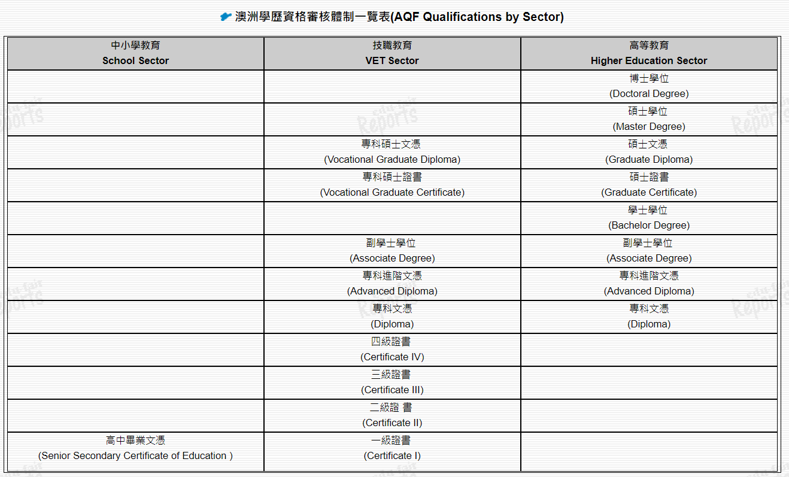
AQF（Australia Qualification Framework） 澳洲學歷資格架構
資料來源：
教育博覽會
澳大利亞商工辦事處教育處http://www.edu-fair.com/reports/2009_Education_Tw-Australia.html

Slide 9
AQF（Australia Qualification Framework） 澳洲學歷資格架構
樂沃國際教育：https://www.smileworldedu.com/aqf/

